Slide 2
Fire forklaringer på EU-holdninger
Historie
Nation
Ideologi
Demokrati
Notes:
2
2

Slide 3
Historie
Undgå en gentagelse af den blodige historie – efter 2. verdenskrig var de gamle stormagter lagt øde og to nye overtog.
To modsatrettede tolkningsmåder:
EU et værn mod en gentagelse af historien (gamle rivaler bliver samarbejdspartnere, Tyskland og Frankrig). Omfattende økonomisk samarbejde skulle underbygge de fredelige relationer.
Stormagtspolitik i ny udgave – stormagterne bestemmer stadig, bare i EU
Notes:
3
3

Slide 4
Nation
EU undergraver nationalstatsideen (en dyb bevidsthed om nation i de fleste menneskers bevidsthed). Staterne har ikke længere suverænitet på deres eget territorium.
Danskerne er generelt skeptiske – pga. stærk nationalstatstradition? Modargumentet er at det suverænitetstab som kritikerne begræder slet ikke findes mere pga. globalisering, økonomisk samarbejde, kulturel samarbejde.
EU som et værn som amerikanisering?
Notes:
4
4

Slide 5
Ideologi
Oprindeligt var skillelinierne mht. EU klare venstreorienterede var imod EU, fordi det var et liberalt projekt. Efterhånden som EU har udviklet sig til et samarbejde om flere politikområder, er der opstået flere skillelinier. Nogle venstreorienterede ser nu EU som en mulighed for at tøjle markedskræfterne, sikre miljø og de svages rettigheder. Nogle af traditionelle liberale tilhængere ser nu EU som et bureaukratisk og socialistisk projekt.
Notes:
5
5

Slide 6
Demokrati
EU er en trussel mod demokratiet, fordi det trækker de politiske beslutninger længere væk fra borgerne. Den lukkede opbygning af EU gør det ugennemskueligt for den enkelte borger. Borgerne kan ikke stille de europæiske politikere til regnskab.
Forskellen på formel og reel suverænitet. Selvom nationalstaterne har formel suverænitet, kan de kun få reel suverænitet gennem EU (se figur 2.3).
Notes:
6
6

Slide 7
Andre vigtige forklaringer til EU-holdninger
Økonomi
Uvidenhed
Kulturelle forklaringer
Proxy-valg?
Notes:
7
7

Slide 8
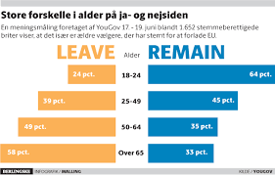
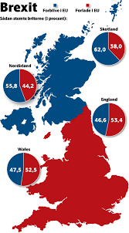
Korte bemærkninger om Brexit

Slide 9
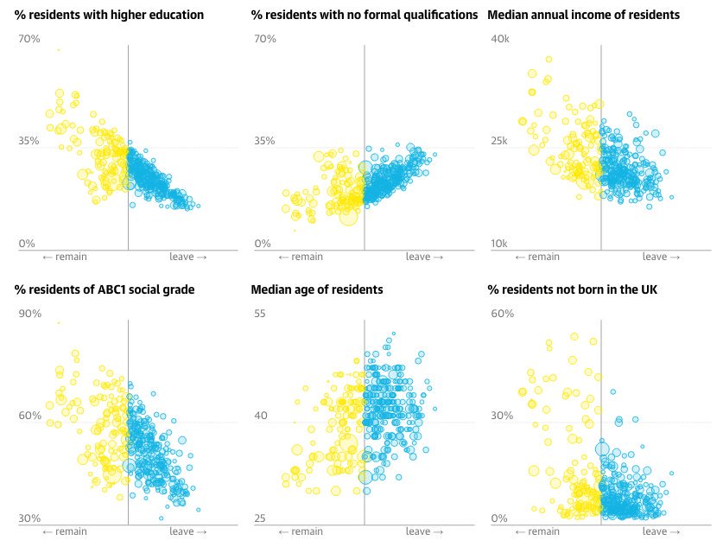
Notes:
https://theconversation.com/lessons-from-brexit-the-fruits-of-globalisation-must-be-shared-with-low-and-middle-income-groups-61663

Slide 10
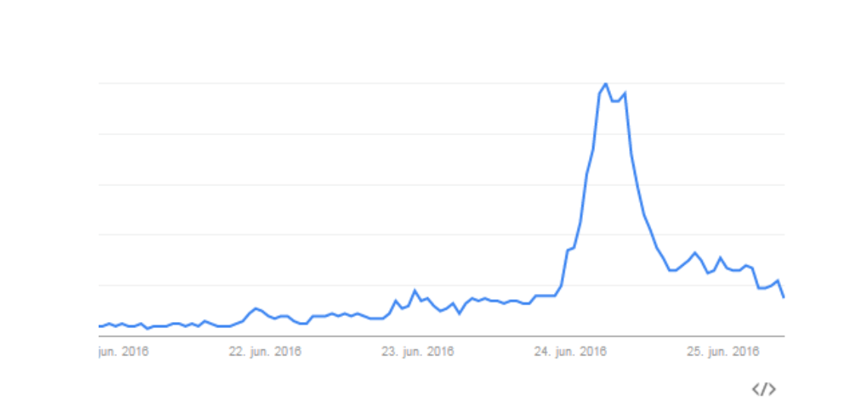
Google Trends: britiske søgninger på 'Hvad er EU?' steg, efter stemmestederne lukkede.
Notes:
https://www.dr.dk/nyheder/udland/brexit/briterne-spurgte-google-efter-brexit-hvad-er-eu

